Slide 1
PLEBESCITO
Elaborado por:
Elizabeth Seguro Ruda
Sebastián Ángel Garcés
Instituto Tecnológico Metropolitano

Slide 2

Plebiscito
El plebiscito se inspira en el principio de la soberanía popular, que impone por obligación al mandatario, recurrir al depositario básico del poder -el pueblo- para definir el rumbo, orientaciones o modalidades del Estado. De ahí que pueda ser definido como la convocatoria directa al pueblo para que, de manera autónoma, defina su destino. El plebiscito es el pronunciamiento que se le solicita al pueblo acerca de una decisión fundamental para la vida del Estado y de la sociedad. A diferencia del referendo, en el cual se le consulta a los ciudadanos acerca de un texto normativo ya formalizado para que se pronuncien afirmativa o negativamente, en el plebiscito, se le consulta sobre una decisión no plasmada en un texto normativo para que se pronuncie favorable o desfavorablemente; es decir, que no se propone un determinado texto legal a la decisión del pueblo, sino que se somete a su consideración la decisión como tal.

Slide 3
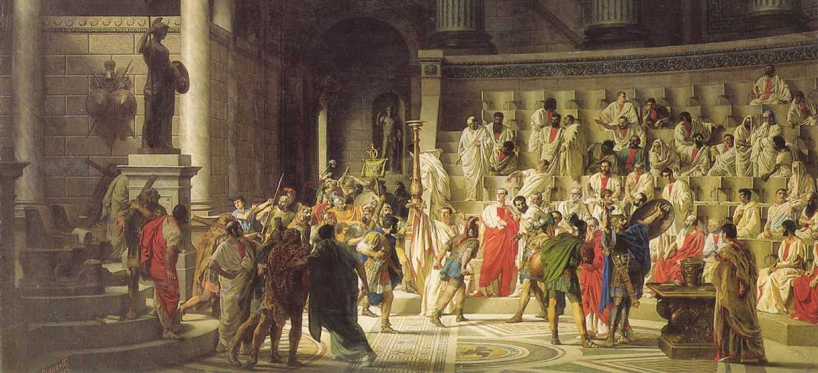
Plebiscito en Roma
En el antiguo Derecho Romano, recibían el nombre de plebiscitos, cuyo significado es decidido por (“scitum”) la plebe (plebs); las disposiciones que eran ordenadas y establecidas por la plebe, reunidos en comicios, interrogadas por el Tribuno de la Plebe

Slide 4

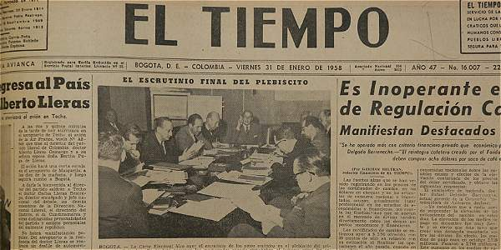
Plebiscito en Colombia
Este país a los largo de la historia ah tenido 2 plebiscito, el primero en 1957 que dio paso al nacimiento del frente nacional ya para el segundo fue en el año de 2016, convocado por le presidente Juan Manuel Santos, y fue llamado el plebiscito por la paz.

Slide 5
Se lleva a cabo: (Ley 134 de 1994)
El presidente debe informar de manera inmediata al congreso la intención de convocar a un plebiscito, las razones para hacerlos y la fecha que se llevará a cabo la votación que no podrá ser anterior a un mes ni posterior a 4 meses, contados a partir de la fecha en que el congreso reciba el informe del presidente, esta solicitud deberá ir firmada por todos los ministros.
La cámara de representantes y el senado de la república procederán a estudiar las razones del presidente, para lo cual cuentan con un periodo máximo de 1 mes para rechazar la iniciativa, de no ser así el presidente convocará a votación el plebiscito

